Slide 1

Alergiczny nieżyt nosa
Katedra i Klinika Pediatrii, Alergologii i Gastroenterologii CM w Bydgoszczy UMK

Slide 2
Alergiczny nieżyt nosa- definicja
Zespół objawów klinicznych wywołanych IgE-zależną reakcją zapalną błony śluzowej nosa na alergen, która klinicznie manifestuje się:
wyciekiem wodnistej wydzieliny
uczuciem blokady nosa
świądem
kichaniem
Objawy powinny trwać
> 1 godziny dziennie
przez większość dni,
zależnie od charakteru ekspozycji na alergen.

Slide 3
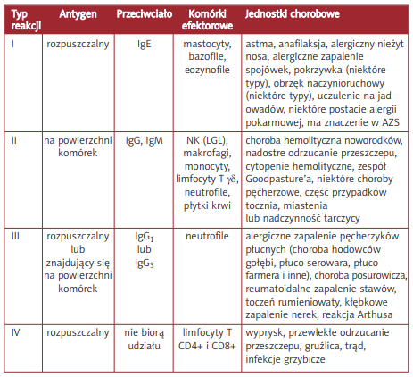
Podział reakcji alergicznych 1963r.

Slide 4
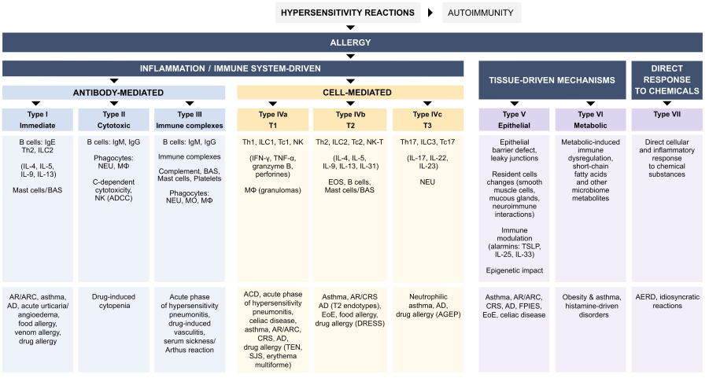
Nowy podział reakcji alergicznych
Jutel M i wsp. Nomenclature of allergic diseases and hypersensitivity reactions: Adapted to modern needs: An EAACI position paper. Allergy 2024;79(1):269-273

Slide 5
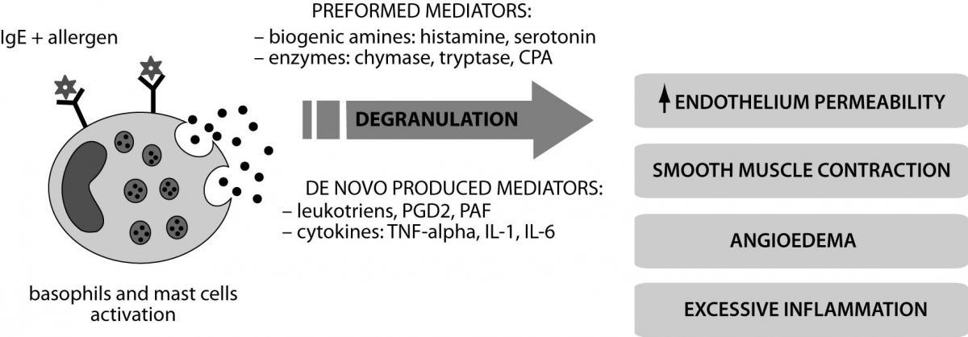
I typ nadwrażliwości
IgE + alergen
Preformowane mediatory:
- aminy biogenne: histamina, serotonina
- enzymy: chymaza, tryptaza
PRZEPUSZCZALNOŚCI NABŁONKA
DEGRANULACJA
DEGRANULACJA
SKURCZ MIĘŚNI GŁADKICH
De novo produkowane mediatory:
- leukotrieny, PGD2, PAF - cytokiny: TNF alfa, IL-1, IL-6
OBRZĘK NACZYNIORUCHOWY
Aktywacja bazofilów i mastocytów
ZAPALENIE

Slide 6
ANN epidemiologia
Najczęstsza choroba alergiczna na świecie!
Skala globalna:
Dotyczy 10–30% populacji świata ➜ ok. 500–600 milionów osób!
W Europie: ~25% populacji
Częstość rośnie o 50% w każdej dekadzie od lat 60.
Trend początkowo w krajach rozwiniętych, dziś także w rozwijających się (np. Bliski Wschód: 9–38% populacji).
Kiedy się zaczyna:
Objawy u 75% pacjentów przed 20. rokiem życia, z czego 40% – już przed 6. r.ż.
Czyli to choroba, która zaczyna się wcześnie i zostaje z nami na długo.

Slide 7
Dane epidemiologiczne ECAP (Epidemiologia Chorób Alergicznych w Polsce)
Nieżyty nosa ogółem:
Dzieci 6-7 lat: 37,8%
Dzieci 13-14 lat: 43,5%
Dorośli 20-44 lata: 36%
Alergiczny nieżyt nosa:
Dzieci 6-7 lat: 23,6%
Dzieci 13-14 lat: 24,6%
Dorośli 20-44 lata: 21,0%
ALERGIA TOTAL – 40% populacji!
Samoliński B, i inni, Alergiczny nieżyt nosa w świetle badania ECAP. Alergia 2009; 2(40): 41-44

Slide 8
ANN epidemiologia
Mieszkańcy miast chorują częściej niż wiejskich terenów → 30% vs 16%
Mężczyźni nieco częściej niż kobiety → 24% vs 21,2%
Samoliński B, i inni, Alergiczny nieżyt nosa w świetle badania ECAP. Alergia 2009; 2(40): 41-44

Slide 9
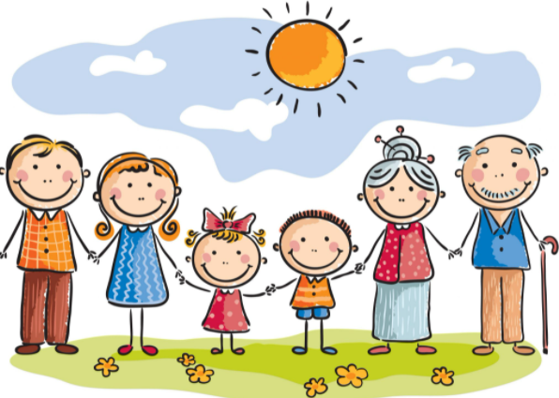
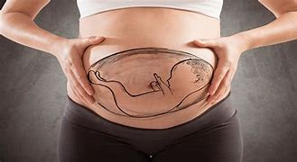
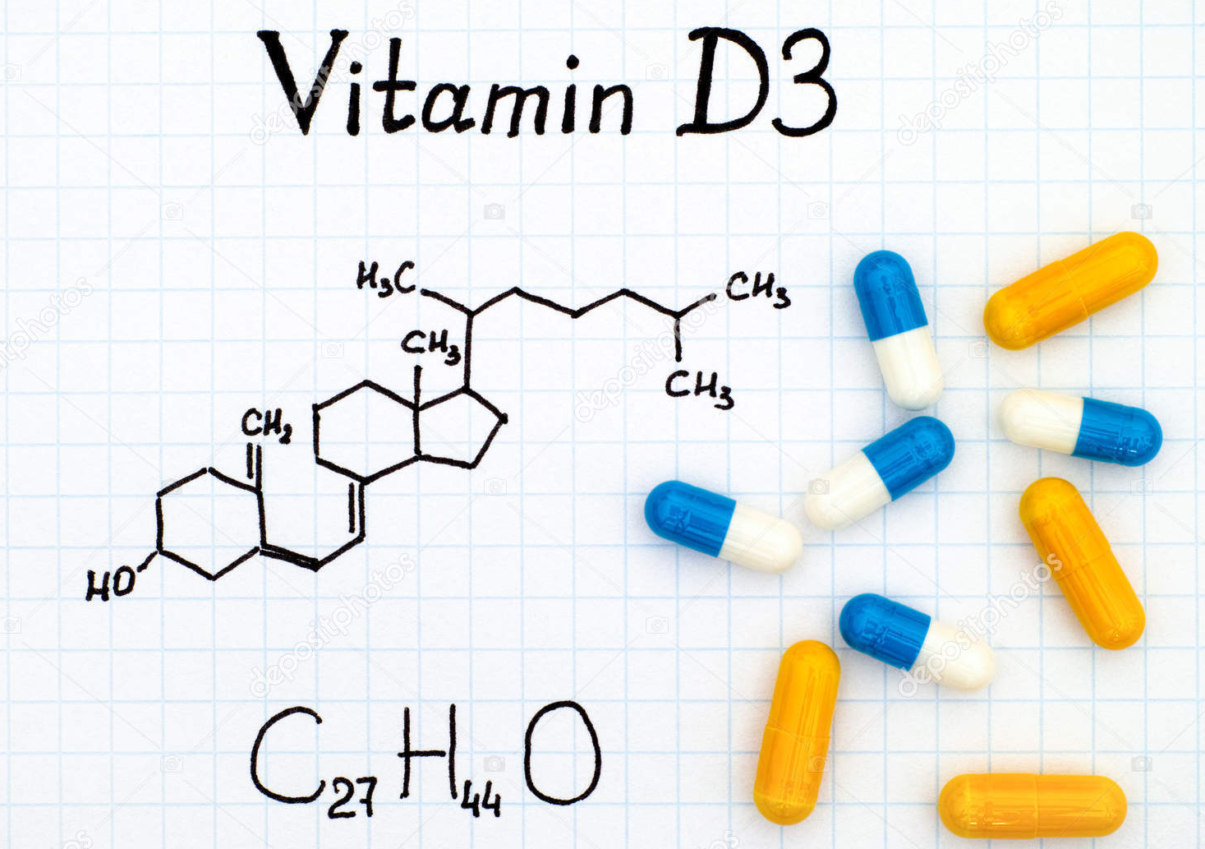

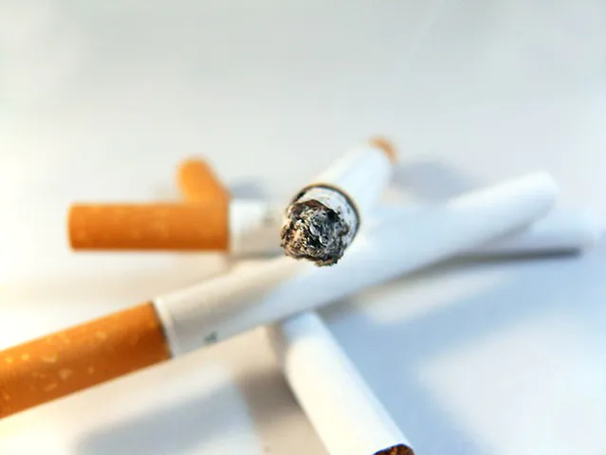
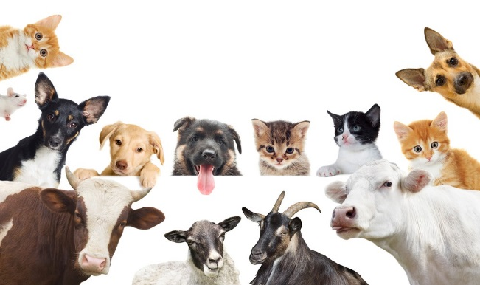

Alergiczny nieżyt nosa czynniki ryzyka
ANN

Slide 10
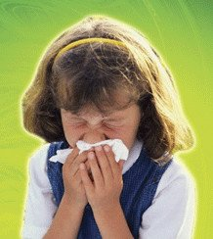
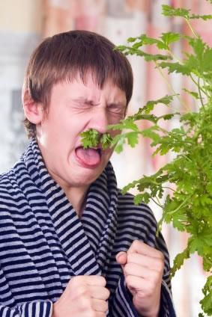
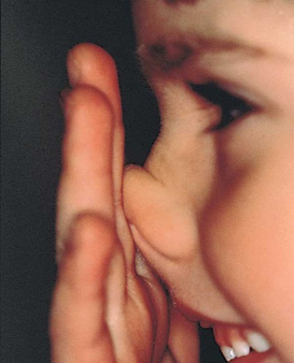
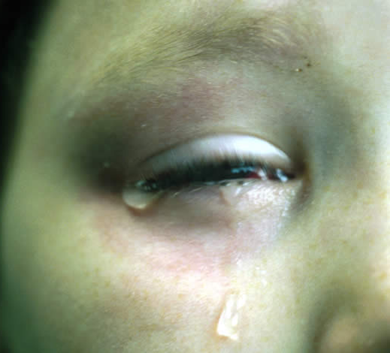
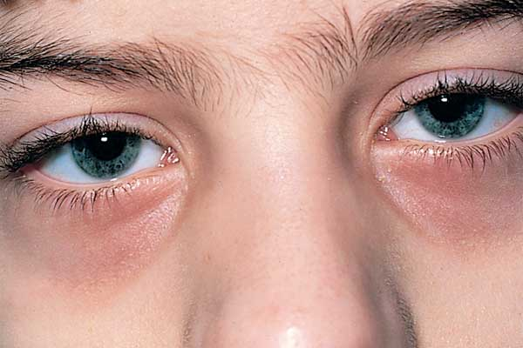
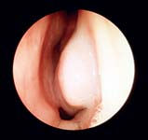
Objawy ANN
Blokada nosa
Świąd nosa
Łzawienie i świąd oczu
Wyciek
Kichanie

Slide 11
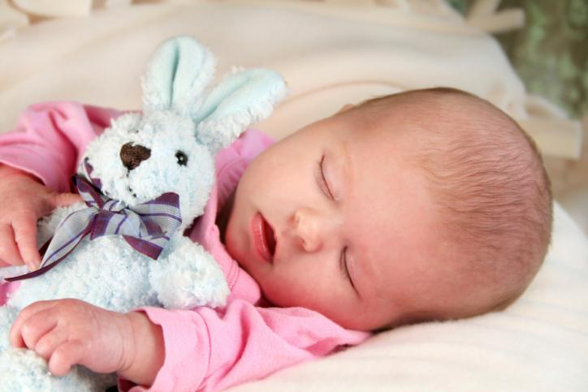
Objawy niedrożności nosa u niemowląt
Objawy są nieco odmienne i obejmują:
sapkę
stridor nosowy
katar
chrapanie
trudności w karmieniu
zachłystywanie się pokarmem
duszność wdechową

Slide 12
Jak rozpoznać aNN? Wywiad lekarski
Typowe objawy:
Wodnista wydzielina z nosa
Napadowe kichanie
Uczucie zatkania nosa
Świąd nosa
Współwystępowanie objawów ocznych (łzawienie, zaczerwienienie, świąd oczu)
Obecność kilku z tych objawów jednocześnie – bardzo silnie sugeruje ANN.
Mniej typowe (ale ważne!) symptomy:
Osłabienie węchu (hiposmia)
Świąd gardła lub podniebienia
Chrapanie, zaburzenia snu, zmęczenie dzienne
U dzieci: trudności w koncentracji, drażliwość, niechęć do aktywności

Slide 13
Jak rozpoznać aNN? Wywiad lekarski
1) Sezonowość objawów
Kiedy pojawiają się/ nasilają się dolegliwości? (miesiące, dni tygodnia, pora dnia)
Zależność od pylenia (trawy/brzoza/bylica) lub pracy kosiarek, wyjść na łąkę/boisko?
Poprawa w deszczowe dni / pogorszenie przy wietrze?
Czy były okresy bezobjawowe (wakacje, wyjazd nad morze/góry)?
2) Dom / żłobek / szkoła (środowisko)
Gdzie objawy są najgorsze: sypialnia, sala żłobkowa/szkolna, świetlica, sala gimnastyczna?
Kurz/roztocza: dywany, zasłony, pluszaki, stare materace, nawilżacze, widoczna pleśń.
Remonty/nowe zapachy (farby, lakiery), wentylacja/klimatyzacja, wilgotność.
Zmiana nasilenia po weekendzie lub po noclegu u dziadków?

Slide 14
Jak rozpoznać aNN? Wywiad lekarski
3) Zwierzęta
Jakie zwierzęta w domu/szkole (kot, pies, gryzoń, królik, ptaki)?
Od kiedy zwierzę w domu i czy objawy zaczęły się po jego pojawieniu się?
Kontakt „pośredni” (ubrania rodziców, odwiedziny u znajomych ze zwierzętami).
Czy objawy słabną poza domem lub podczas dłuższego wyjazdu bez zwierzęcia?
4) Dym i inne drażniące
Ekspozycja na dym tytoniowy (w domu, na balkonie, w samochodzie), e-papierosy, kadzidła/świece zapachowe.
Kominek, pył, aerozole (dezodoranty, odświeżacze powietrza), środki czystości w sprayu.
Czy nasilenie pojawia się po sprzątaniu/odświeżaniu pomieszczeń?

Slide 15
Jak rozpoznać aNN? Wywiad lekarski
Pytania uzupełniające
Wpływ na sen i naukę (chrapanie, oddychanie przez usta, poranne bóle głowy).
Objawy spojówek (świąd/łzawienie) i dolnych dróg (kaszel, świszczący oddech, wysiłek).
Rodzinny wywiad atopowy (ANN, astma, AZS).
Zapamiętaj
(+) Sezonowość / ekspozycja specyficzna → myśl o alergenie wziewnym.
Objawy dominują w sypialni → oceń roztocza/pleśń.
Nasilenie przy zwierzęciu → rozważ eliminację testową / diagnostykę IgE.
Dym/drażniące obecne → edukacja i eliminacja ekspozycji.

Slide 16
Jak rozpoznać aNN? Badanie przedmiotowe
Ocena drożności nosa
Charakterystyczny wygląd dziecka z przewlekłym ANN:
Usta stale otwarte – wynik utrudnionego oddychania przez nos
Wada zgryzu (tzw. twarz adenoidalna) – efekt przewlekłego oddychania ustami
Zmęczony, apatyczny wyraz twarzy

Slide 17
Jak rozpoznać aNN? Badanie przedmiotowe
Objawy oczne i okołonosowe:
Zasinienia pod oczami („allergic shiners”) – poszerzenie naczyń żylnych w okolicy oczodołów
Zaczerwienienie i łzawienie oczu – objawy współistniejącego zapalenia spojówek
Objawy w obrębie nosa:
Obrzęk błony śluzowej nosa, utrudnione drożność
Poprzeczna bruzda na grzbiecie nosa („allergic crease”) – charakterystyczna dla dzieci z nasilonym świądem nosa i nawykiem pocierania

Slide 18
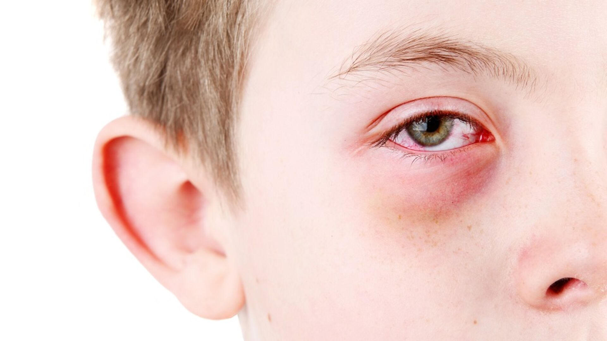
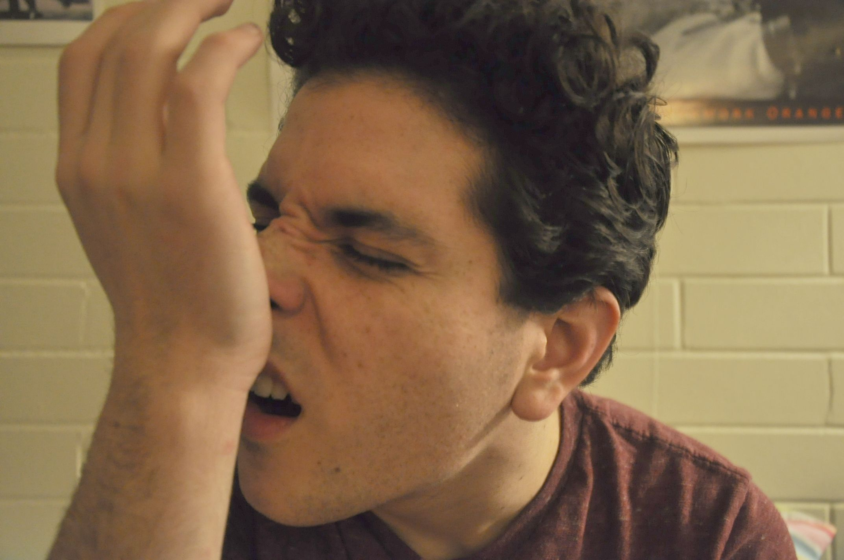
Nieswoiste objawy alergii górnych dróg oddechowych
cienie alergiczne wokół oczu
uważa się, że są one skutkiem zaburzenia krążenia żylnego spowodowanego obrzękiem błony śluzowej jamy nosowej
salut alergiczny
inaczej przywitanie alergiczne, głównie spotykany u dzieci, polega na częstym podnoszeniu końcówki nosa przy użyciu dłoni, aby poprawić drożność nosa i zmniejszyć jego świąd.

Slide 19
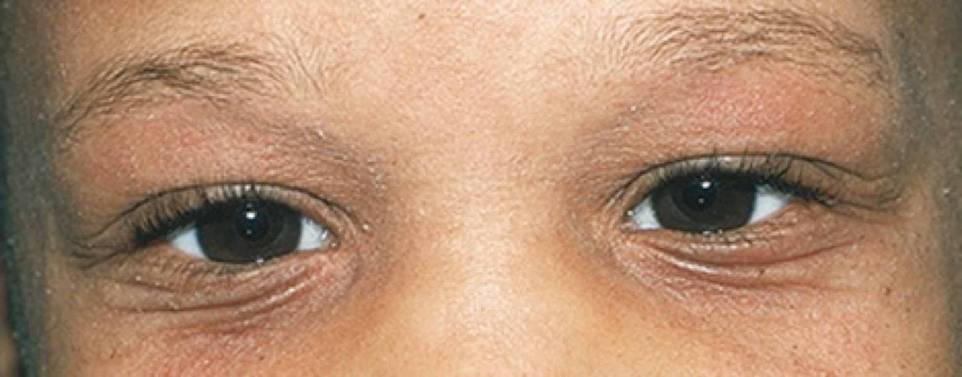
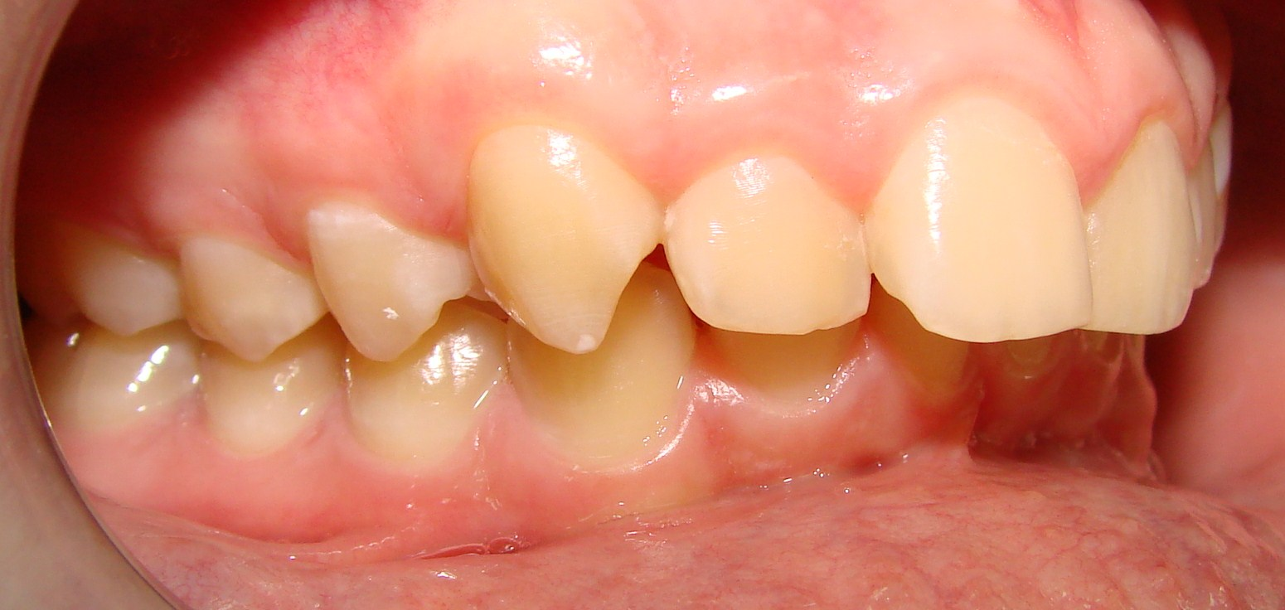
Nieswoiste objawy alergii górnych dróg oddechowych
fałdy Dennie’go i Morgana
bruzdowate zmiany na dolnych powiekach występują w przebiegu atopowego zapalenia skóry już we wczesnym dzieciństwie
nieprawidłowy zgryz / przodozgryz górny
długotrwałe zmiany w obrębie górnych dróg oddechowych

Slide 20
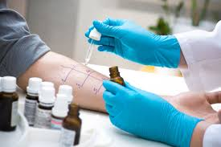
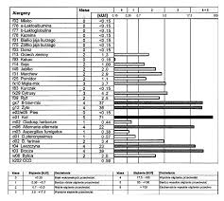
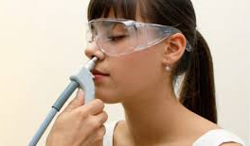
Badania dodatkowe
Konieczne wykazanie korelacji wywiadu z wykazanymi uczuleniami na alergeny wziewne

Slide 21
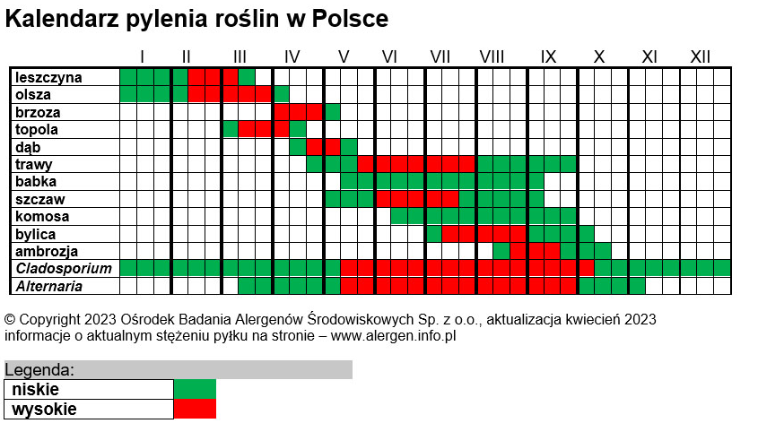
Kalendarz pylenia

Slide 22
LANN Lokalny alergiczny nieżyt nosa
Patomechanizm: zapalenie typu Th2 z obecnością alergenowo swoistych IgE (asIgE) ograniczoną do ściany nosa.
Kiedy podejrzewać LANN? • Typowy obraz kliniczny ANN przy ujemnych PTS i/lub asIgE w surowicy. • ~25% takich pacjentów: dodatnia donosowa próba prowokacji z alergenem (NAPT).
Dane z populacji polskiej (Krajewska-Wojtys i wsp.): • Dzieci z objawami sezonowego NN, ujemne PTS i asIgE we krwi. • 52,5% — lokalny fenotyp ANN związany z uczuleniem na bylicę, brzozę lub trawy.
Wniosek kliniczny: • Gdy obraz sugeruje ANN, a testy skórne/serologiczne są ujemne → rozważ NAPT w kierunku LANN.

Slide 23
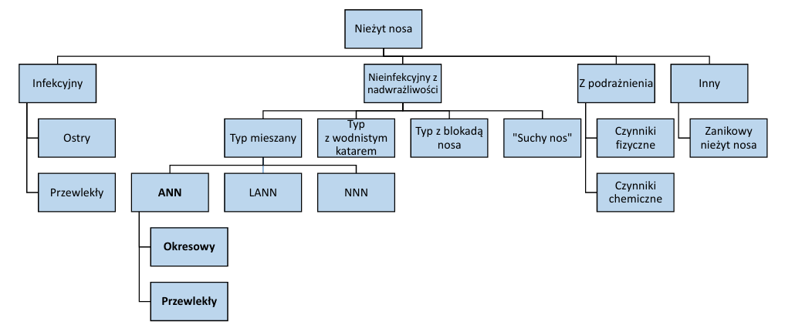
Podział nieżytów nosa w zależności od etiologii

Slide 24
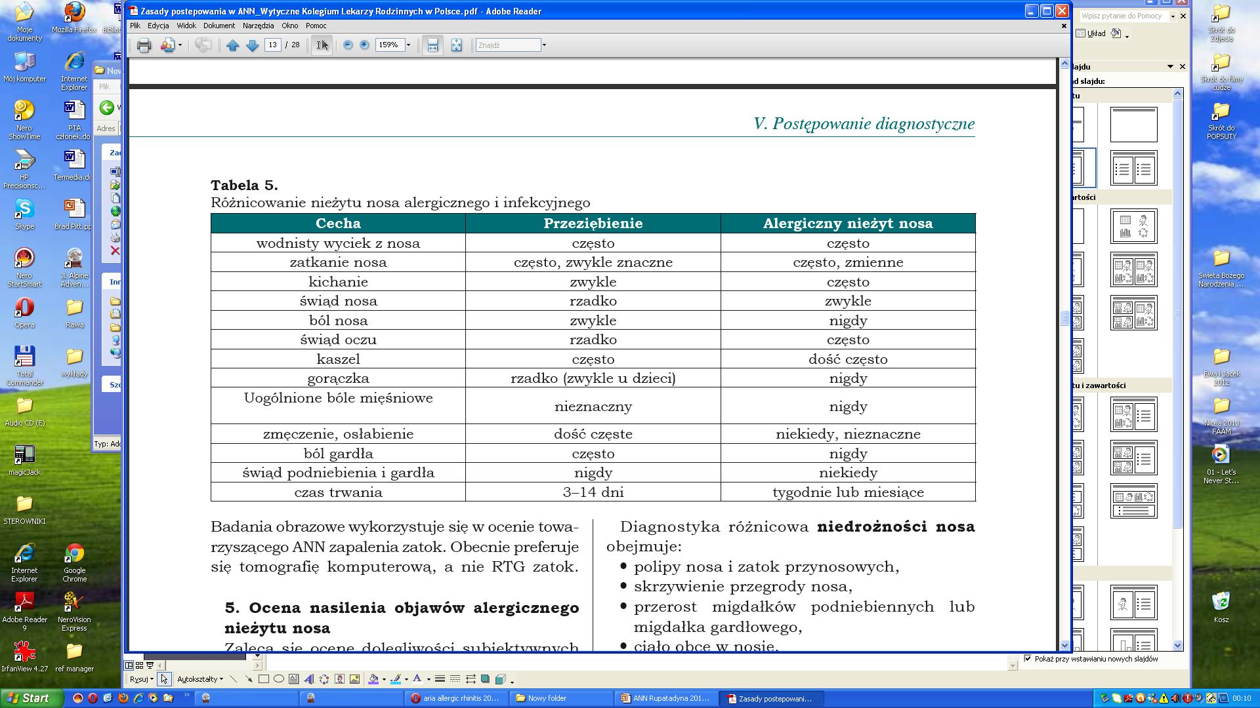
Różnicowanie nieżytu nosa alergicznego i infekcyjnego

Slide 25
Diagnostyka różnicowa ANN
zakażenie błony śluzowej nosa,
ciało obce,
wady anatomiczne nosa,
mukowiscydoza,
zespół dyskinetycznych rzęsek,
przerost migdałka gardłowego,

Slide 26
Alergiczny nieżyt nosa jakość życia
ANN jako choroba ogólnoustrojowa: mimo dominacji objawów nosowych, ANN istotnie obniża wydajność nauki i pracy oraz pogarsza jakość życia.
Obciążenie społeczne: • USA: ~2 mln opuszczonych dni nauki/rok; ~4 mln opuszczonych dni pracy/rok. • UK: pogorszenie udziału/wyników w egzaminach szkolnych u 15–16-latków z ANN.

Slide 27
Blokada nosa objaw KTÓREGO najbardziej obawiają się pacjenci

Slide 28
Dzieci z województwa kujawsko-pomorskiego
Częstość występowania objawów ANN
Stopień nasilenia objawów ANN wg. TNSS 5
Objawy ANN | Grupa badana n=80 (100%) |  | p
 | ANN n=52 (100%) | ANN + astma n=28 (100%)
Świąd nosa | 34 (65,38) | 22 (78,57) | 0,231
Blokada nosa | 47 (90,38) | 27 (96,43) | 0,346
Wodnisty katar | 41 (78,85) | 24 (85,71) | 0,454
Kichanie | 46 (88,46) | 23 (82,14) | 0,465
Swędzenie /łzawienie oczu | 41 (78,85) | 19 (67,86) | 0,331

Slide 29
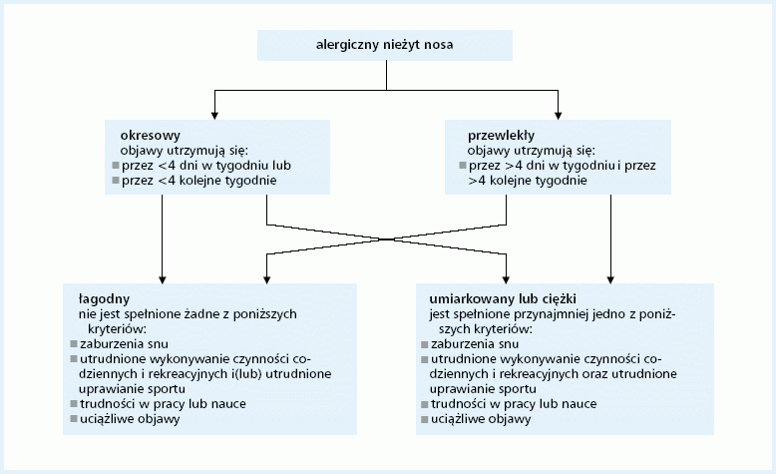
Klasyfikacja ANN w zależności od czasu trwania i nasilenia objawów

Slide 30
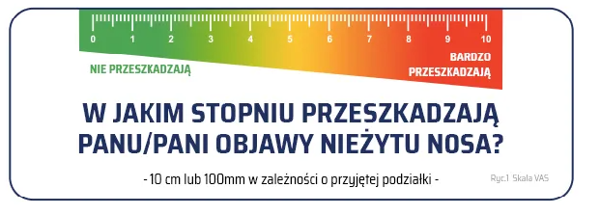
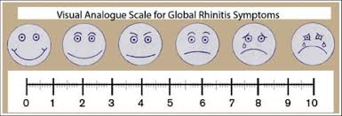
Ocena nasilenia objawów ANN

Slide 31
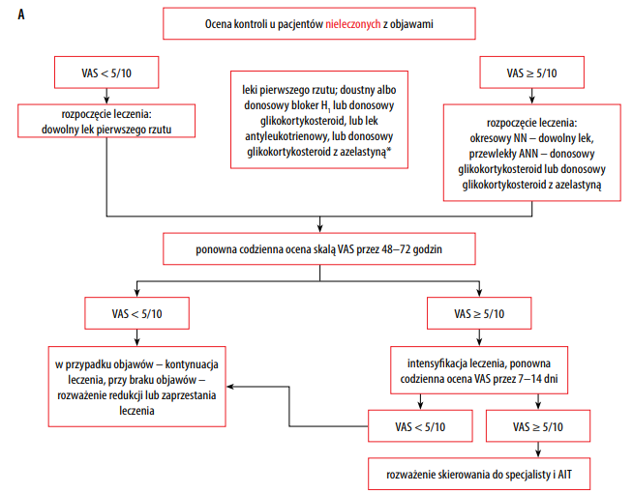
Samoliński i wsp. ARIA 2019 – zintegrowana opieka w alergicznym nieżycie nosa – Polska Polish Journal of Allergology 2019; 6, 4: 111–126

Slide 32
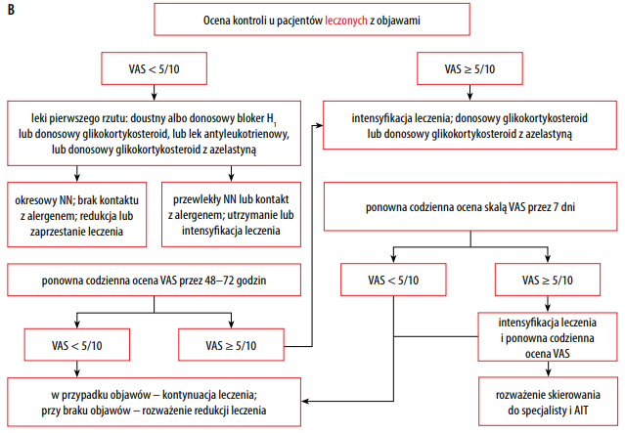
Samoliński i wsp. ARIA 2019 – zintegrowana opieka w alergicznym nieżycie nosa – Polska Polish Journal of Allergology 2019; 6, 4: 111–126

Slide 33
Leczenie ANN
Zawsze edukacja + ograniczenie ekspozycji
Higiena nosa (irygacje izotoniczne), nauka techniki aerozolu.
Redukcja alergenów/drażniących: roztocza (pokrowce, pranie ≥60°C), zwierzęta, dym, aerozole w sprayu.
Plan sezonowy (monitor pylenia), szkoła/żłobek: modyfikacja aktywności w dniach wysokiego pylenia.

Slide 34
Leczenie ANN
Donosowy H1 / Doustny H1 (II gen, niesedytywny)
Dla objawów łagodnych lub doraźnie.
Przykłady: cetyryzyna, lewocetyryzyna, loratadyna, feksofenadyna, bilastyna (wg wieku).
Unikaj leków I generacji (sedacja, wpływ na naukę).

Slide 35
Leczenie ANN
dnGKS = filar w umiarkowanych/ciężkich postaciach
Glikokortykosteroid donosowy regularnie (min. kilka tygodni w sezonie).
Klucz: technika (kierunek „od przegrody”), adherencja, ocena efektu po 2–4 tyg.
Można łączyć z donosowym H1 przy nasilonych objawach.

Slide 36
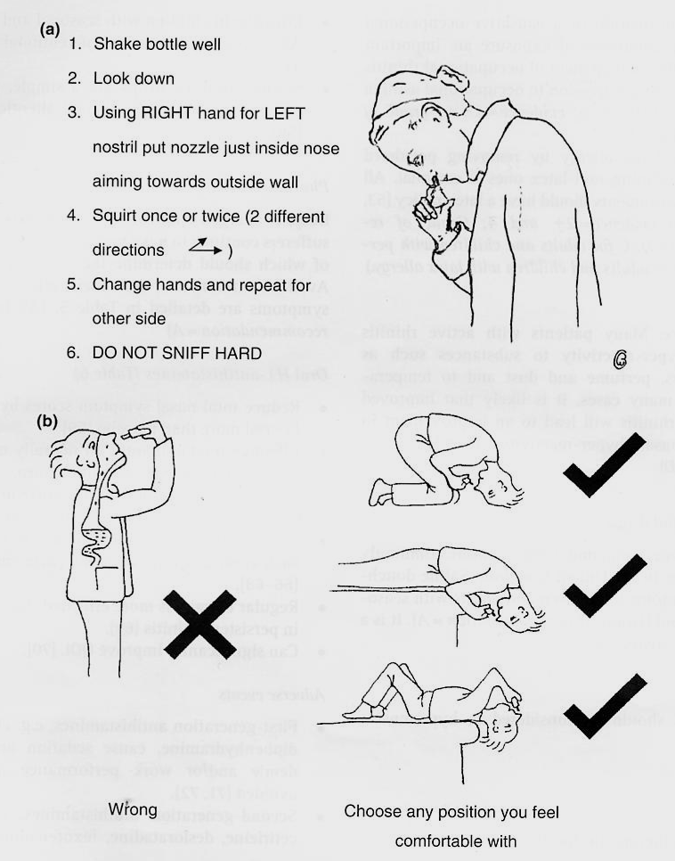

Slide 37
Leczenie ANN
Dodatek leki antyleukotrienowego (wybrane fenotypy)
Rozważ przy: ANN + astma/wysiłek, ANN z nocnym kaszlem, polipowatość/CRS.
Monitoruj korzyści/ryzyko; informuj o możliwych objawach neuropsychiatrycznych (rzadkie).

Slide 38
Leczenie ANN
Spraye złożone (dnGKS + dn lek przeciwhistaminowy) — u starszych dzieci
Szybszy początek działania i wygoda (1 urządzenie).
Stosuj zgodnie z rejestracją wiekową; nadal kontroluj technikę i regularność.

Slide 39
Leczenie ANN u najmłodszych dzieci
ANN u dzieci <3 r.ż. — rekomendacje EUFOREA
Co podać w pierwszej kolejności?
Doustny lek przeciwhistaminowy (anty-H1) z udowodnioną komponentą przeciwzapalną
lub
Doustny lek przeciwhistaminowy + lek antyleukotrienowy
Dlaczego?
Redukcja objawów ANN oraz wpływ na zapalenie błony śluzowej
Synergia działania przy skojarzeniu anty-H1 z antyleukotrienem
Praktyczne uwagi
Dobór preparatu zgodnie z rejestracją wiekową (<3 r.ż.)
Preferuj leki o udokumentowanym profilu bezpieczeństwa w tej grupie wiekowej
Monitoruj skuteczność i tolerancję; rozważ modyfikację terapii przy utrzymujących się objawach

Slide 40
Alergiczny nieżyt nosa zakres efektów poszczególnych klas leków
Lek
Kichanie
Świąd
Blokada
Wyciek
Objawy spojówkowe
Steroidy donosowe
++
++
++
++
+
Doustne leki antyhistaminowe
++
++
+/–
++
++
Donosowe leki antyhistaminowe
+
+
+
+
+/–
Doustne leki udrażniające nos
–
–
+
–
–
Donosowe leki udrażniające nos
–
–
++
–
–
Donosowe stabilizatory mastocytów
+
+
+
+
–
Antyleukotrieny
+
+/–
++
+
+/-
Miejscowe cholinolityki
–
–
–
++
–

Slide 41
Immunoterapia swoista
Co to jest?
Podawanie wyciągów alergenowych we wzrastających dawkach
Cel: złagodzenie objawów po ekspozycji na dany alergen
Znaczenie: jedyna przyczynowa metoda leczenia chorób alergicznych
Jak działa?
Moduluje odpowiedź immunologiczną
Wpływa na wczesną i późną fazę reakcji alergicznej
Przywraca tolerancję na alergeny

Slide 42
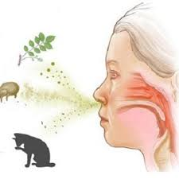
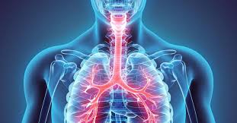
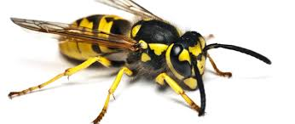
Wskazania do immunoterapii
Okresowy lub przewlekły alergiczny nieżyt nosa w stopniu umiarkowany do ciężkiego*,
Astma atopowa, dobrze kontrolowana lekka do umiarkowanej przy FEV1 >80% w.n.
Alergia na jady owadów błonkoskrzydłych
*włączenie do AIT można też rozważyć u pacjentów z lżejszym przebiegiem ANN, jeśli chory chce wykorzystać długofalowy efekt terapii na objawy, w tym możliwą profilaktykę astmy

Slide 43
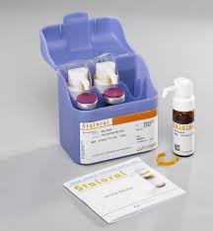
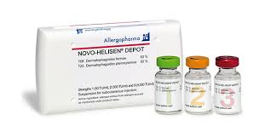
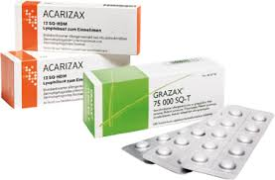
Rodzaje immunoterapii
Podskórna (SCIT)/Podjęzykowa (SLIT)
Czas trwania immunoterapii – 3 - 5 lat

Slide 44
Alergiczny nieżyt nosa czynnik ryzyka astmy oskrzelowej „Jedne drogi oddechowe, jedna choroba”
Teza (oś ANN–astma):
ANN jest istotnym czynnikiem ryzyka rozwoju i zaostrzeń astmy oskrzelowej.
Górne i dolne drogi oddechowe to ciągły układ zapalny – objawy często współistnieją.
Dlaczego?
Wspólna alergiczna kaskada zapalna (IgE-zależna) obejmująca nos–oskrzela.
Remodeling i nadreaktywność dróg oddechowych nasilane przez przewlekły ANN.
Jednorodna endotypowo odpowiedź zapalna (np. typ 2) w obu piętrach.

Slide 45
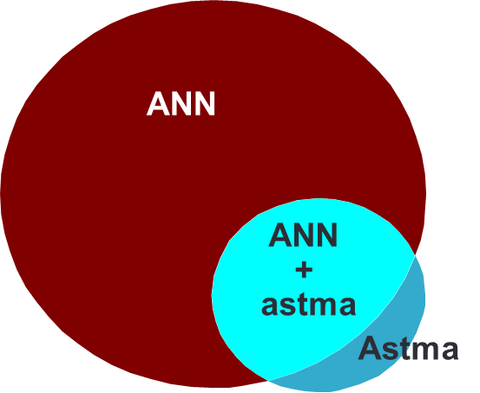
Alergiczny nieżyt nosa czynnik ryzyka astmy oskrzelowej „Jedne drogi oddechowe, jedna choroba”
Konsekwencje kliniczne:
ANN koreluje z częstszymi zaostrzeniami i gorszą kontrolą astmy.
Nieleczony ANN → gorsza jakość snu, wydolność, adherencja i wyższa konsumpcja leków ratunkowych.
Dane epidemiologiczne:
10-40% chorych na ANN ma astmę
szczególnie przewlekły i/lub umiarkowany/ciężki ANN
80% chorych na astmę ma ANN

Slide 46
Alergiczny nieżyt nosa czynnik ryzyka astmy oskrzelowej „Jedne drogi oddechowe, jedna choroba”
Co robić w praktyce?
Aktywnie przesiewaj chorych z ANN w kierunku astmy (wywiad, spirometria/FeNO, ocena kontroli).
U pacjentów z astmą szukaj i lecz ANN (IR, LTRAs, GKS donosowe, edukacja środowiskowa).
Optymalizuj leczenie zapalenia w obu piętrach – poprawa kontroli astmy.
Rozważ immunoterapię alergenową (AIT) u kwalifikujących się: wpływ na objawy ANN i przebieg astmy.
Plan działania (self-management) + monitorowanie sezonowe i ekspozycji.

Slide 47
BHR i FeNO u pacjentów z ANN
BHR
Nawet połowa pacjentów z pANN ma stwierdzaną nadreaktywność oskrzeli.
BHR występuje ponad dwukrotnie częściej u dzieci z ANN, w porównaniu do pacjentów z NNN.
U pacjentów z cANN BHR występuje częściej i jest cięższa w porównaniu z grupą chorującą na sANN.
FeNO
U dzieci z ANN stwierdza się wyższe wartości FeNO niż wśród dzieci z NNN i w zdrowej populacji.
Pacjenci z sANN poza okresami pylenia mają wyższe stężenia FeNO w porównaniu z osobami zdrowymi, co wskazuje na obecność przetrwałego stanu zapalnego w drogach oddechowych pomimo braku narażenia na alergen.
ANN > ANN + BHR > ANN + astma
FeNO

Slide 48
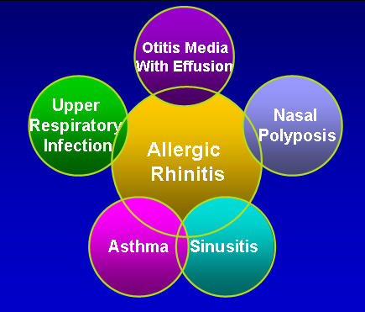
ANN oraz choroby towarzyszące
Spector. J Allergy Clin Immunol. 1997; s. 773 – s. 780

Slide 49
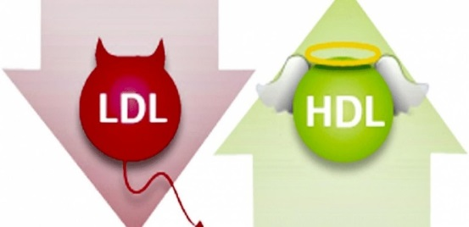
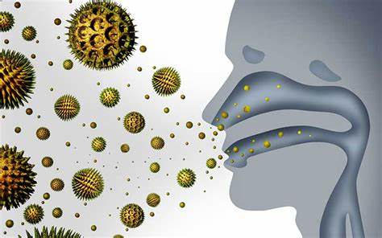
Związek ANN z zaburzeniami gospodarki lipidowej
Dyslipidemia → ANN
hipercholesterolemia
ukierunkowanie odpowiedzi immunologicznej w kierunku Th2
dieta bogata w nasycone kwasy tłuszczowe
czynnik ryzyka rozwoju ANN u dzieci
wyższe wartości HDL
działanie przeciwzapalne, prewencja wobec uczulenia na alergeny powietrznopochodne, niższe wartości FeNO
podwyższone wartości LDL i triglicerydów
działanie prozapalne związane ze zwiększaniem ekspresji TNF-alfa oraz IL-6
wysokie wartości triglicerydów
czynnik ryzyka rozwoju uczulenia na alergeny powietrznopochodne, wyższe wartości FeNO

Slide 50
Przypadek 1
Wywiad: maj–lipiec wodnisty katar, kichanie, blokada nosa; świąd i łzawienie oczu po przebywaniu na zewnątrz. Bez gorączki.
Diagnostyka alergologiczna:
Testy skórne punktowe: mieszanka traw / trawy pojedyncze.
Odstawić anty-H1 na 5–7 dni przed SPT
SPT można wykonać także w sezonie, jeśli brak przeciwwskazań.
lub sIgE w surowicy (trawy; ewentualnie komponenty, np. Phl p 1/5) – bez konieczności odstawiania leków.
Wybór: jeśli potrzebny szybki wynik przy trwających objawach → sIgE; jeśli dostępne terminy i można odstawić H1 → SPT.

Slide 51
Przypadek 1
Leczenie (wg wieku/nasilenia — nie opóźniaj z powodu diagnostyki):
dnGKS – podstawa przy umiark./ciężkich objawach nosa.
Doustny anty-H1 II gen. (niesedytywny) – łagodne objawy lub dodatek do dnGKS
Krople do oczu z anty-H1 (± stabilizator komórek tucznych) na świąd/łzawienie.
Donosowy anty-H1 lub spray złożony dnGKS +AH – u starszych dzieci
Płukanie nosa solą izotoniczną.
Edukacja + follow-up: monitor pylenia, kąpiel i zmiana ubrań po powrocie, zero dymu tytoniowego; kontrola po 2–4 tyg. lub wcześniej, jeśli brak poprawy.

Slide 52
Przypadek 1
Leczenie (wg wieku/nasilenia — nie opóźniaj z powodu diagnostyki):
dnGKS – podstawa przy umiark./ciężkich objawach nosa.
Doustny anty-H1 II gen. (niesedytywny) – łagodne objawy lub dodatek do dnGKS
Krople do oczu z anty-H1 (± stabilizator komórek tucznych) na świąd/łzawienie.
Donosowy anty-H1 lub spray złożony dnGKS +AH – u starszych dzieci
Płukanie nosa solą izotoniczną.
Edukacja + follow-up: monitor pylenia, kąpiel i zmiana ubrań po powrocie, zero dymu tytoniowego; kontrola po 2–4 tyg. lub wcześniej, jeśli brak poprawy.

Slide 53
Przypadek 2
3-latek, przedszkolak — przewlekły katar od rozpoczęcia uczęszczania do przedszkola. Gorączka: brak | Inne objawy alergii: brak
Rodzice wykonali SPT: trawy 3 mm, dla pozostałych alergenów wynik ujemny
Czy to alergia?

Slide 54
Przypadek 2
Alergia mało prawdopodobna.
Argumenty PRZECIW rozpoznaniu alergii:
Brak sezonowości (trawy → zwykle maj–lipiec).
Brak koniunktury objawów spojówkowych/astmy.
SPT 3 mm u 3-latka może oznaczać uczulenie bez znaczenia klinicznego — zawsze sprawdź związek z wywiadem.
Bardziej prawdopodobne: „nieżyt przedszkolny” (nawrotowe infekcje wirusowe), NAR/iritanty lub przerost migdałka gardłowego.

Slide 55
Przypadek 2
Co dalej?
Optymalizuj podstawy: płukanie nosa, higiena rąk, unikanie aerozoli/dymu, wietrzenie.
Ocena laryngologiczna jeśli: chrapanie, oddychanie przez usta, bezdechy, nawracające zapalenia ucha.
Próba dnGKS (2–4 tyg.), jeśli dominuje niedrożność nosa.
Diagnostyka „na spokojnie”: rozważ sIgE trawy (bez odstawiania leków) tylko jeśli pojawi się wyraźna sezonowość; powtórz testy za 12–18 mies. lub przy zmianie obrazu.
Czerwone flagi do wcześniejszej kontroli: brak poprawy mimo leczenia, krwawienia z nosa, jednostronna wydzielina (ciało obce), upośledzenie wzrastania/snu.

Slide 56

Rozpoznawanie i leczenie pokrzywki u dzieci
Katedra i Klinika Pediatrii, Alergologii i Gastroenterologii CM w Bydgoszczy UMK

Slide 57
POKRZYWKA DEFINICJA
Choroba charakteryzująca się wystąpieniem bąbli i/lub obrzęku naczynioruchowego.
Bąbel pokrzywkowy – typowe cechy:
nagle pojawiający się ogniskowy obrzęk skóry o różnej wielkości, który zazwyczaj otoczony jest rumieniową obwódką
towarzyszące swędzenie lub czasami uczucie pieczenia
charakter przemijający, ustępowanie bez pozostawienia śladu zwykle w okresie 1–24 godzin

Slide 58
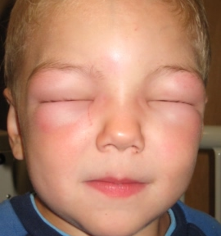
POKRZYWKA DEFINICJA
Obrzęk naczynioruchowy – typowe cechy:
nagle pojawiający się obrzęk skóry właściwej i tkanki podskórnej, zabarwienie skóry w tym obszarze może być niezmienione lub barwy delikatnie rumieniowej
twarz (powieki, wargi), kończyny, moszna, stawy
częściej ból niż świąd
częste obejmowanie błon śluzowych
utrzymywanie się dłuższe w porównaniu z bąblami pokrzywkowymi, do 72 h

Slide 59
POKRZYWKA EPIDEMIOLOGIA
Pokrzywka ostra: nawet 15–20% osób doświadczy epizodu w ciągu życia.
Pokrzywka przewlekła: 0,5–1,8% populacji; ~2× częściej u kobiet.
Dzieci
AU u dzieci: około 4,5–15% (dane europejskie/brytyjskie).
CU u dzieci: 0,1–3% (punktowe oszacowania do ~1,4%)
Polska
Dzieci: około 5% w grupach 6–7 i 13–14 lat.
Badania populacyjne PL (dzieci i młodzież, Kraków): kiedykolwiek pokrzywka 3,3%; CU 2,1% u dzieci.

Slide 60
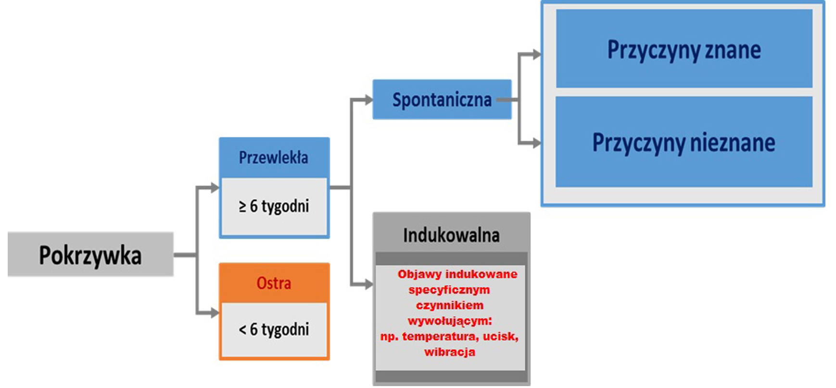
Podział pokrzywki Klasyfikacja uwzględniająca czas utrzymywania się zmian skórnych oraz ich etiologię

Slide 61
Pokrzywka przewlekła
objawy epizodyczne lub codzienne co najmniej 2 x w tyg.
utrzymują się > 6 tygodni
nawracają w ciągu miesięcy/ lat
obniżają jakość życia

Slide 62
Pokrzywka a jakość życia kwestionariusz Chronic Urticaria Quality Of Life Questionnaire CU-QoL
świąd
napadowy charakter
zaburzenia snu, koncentracji
niepokój, lęk, napięcie, rozdrażnienie
często brak ustalonej przyczyny
niekiedy słaba odpowiedź na leczenie
defekt kosmetyczny
wysoka absencja szkolna dzieci i zawodowa ich rodziców

Slide 63
Podział pokrzywki Klasyfikacja uwzględniająca czas utrzymywania się zmian skórnych oraz ich etiologię
Rodzaj | Odmiana | Cechy charakterystyczne
Indukowana | Pokrzywka fizykalna: Z zimna Z ucisku Cieplna Świetlna Dermografizm Wibracyjna | Czynnik wyzwalający | Zimne powietrze, płyn, wiatr, przedmioty Ucisk statyczny (3-12 godzin po) Zlokalizowane ciepło Promieniowanie UV i/lub światło Drapanie (1 – 5 min po) Wibracje
 | Inne: Wodna Cholinergiczna Kontaktowa Prowokowana wysiłkiem |  | Woda Wzrost temperatury ciała (ćwiczenia, pikantne pożywienie) Kontakt z substancjami pokrzywkogennymi Wysiłek fizyczny

Slide 64
Diagnostyka różnicowa pokrzywki
Erythema multiforme - rumień wielopostaciowy
Reakcja typu choroby posurowiczej (serum sickness–like reaction SSLR)
Toxic erythema
Urticarial vasculitis – pokrzywka naczyniowa
Toczeń rumieniowaty układowy
Wyprysk kontaktowy ostry
Choroby pęcherzowe
Zmiany skórne w ciąży
Cellulitis lub erysipelas

Slide 65
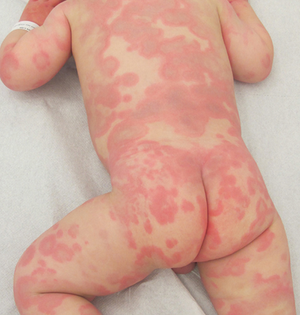
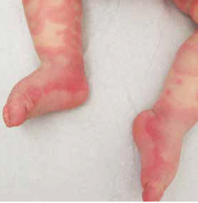
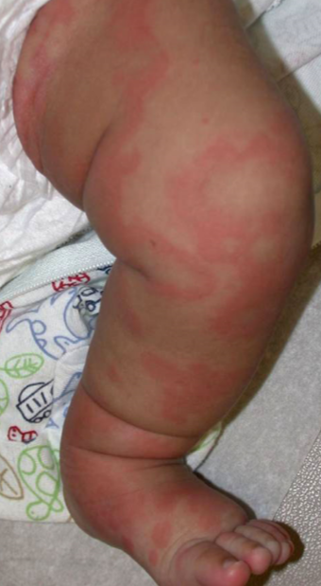
Urticaria multiforme pokrzywka wielopostaciowa
Zmiany obrączkowate, 2007r.

Slide 66
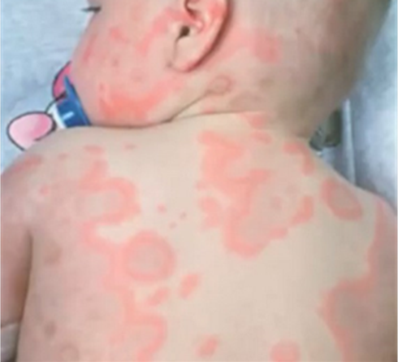
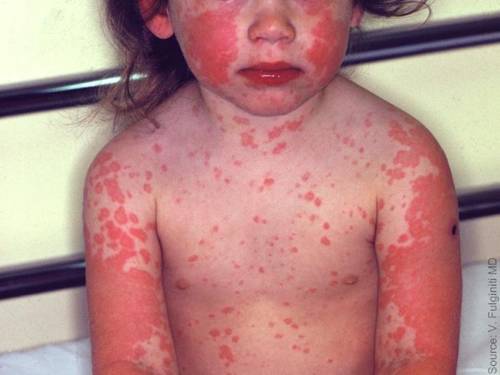
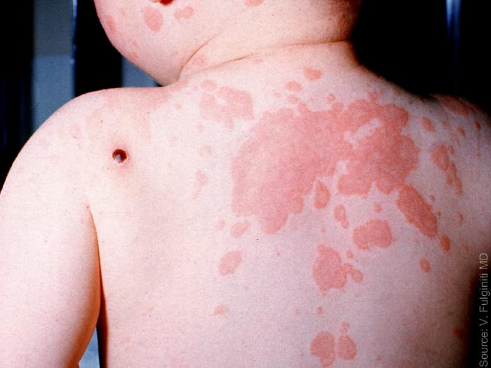
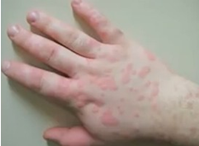
Erythema multiforme rumień wielopostaciowy

Slide 67

Urticarial vasculitis

Slide 68




Pokrzywka?
Mastocytoza

Slide 69
Mastocytoza
Grupa chorób nowotworowych charakteryzujących się nadmierną proliferacją i nagromadzeniem mastocytów w jednym lub wielu narządach
Zalicza się do pierwotnych zespołów aktywacji mastocytów

Slide 70

Mastocytoza
U dzieci głównie postać skórna

Slide 71

Objaw Dariera
Prawie natychmiastowe pojawienie się pokrzywki po podrażnieniu skóry za zmianami chorobowymi

Slide 72
Czynniki sprawcze pokrzywki
Udaje się zidentyfikować u:
20 – 90% dzieci z ostrą pokrzywką
5 – 20% dzieci z przewlekłą pokrzywką
Tło alergiczne można stwierdzić u:
50% pacjentów z pokrzywką ostrą
20% z pokrzywką przewlekłą

Slide 73


Pokrzywka ostra - etiologia
48,6% - czynniki infekcyjne:
wirusowe
bakteryjne
pasożytnicze
grzybicze
Mycoplasma pn.
H. pylori
Giardia lamblia

Slide 74
Pokrzywka ostra etiologia
2,7% - alergeny pokarmowe, pseudoalergeny
5,4% - leki: antybiotyki, NLPZ
Ukąszenia owadów
Inne (np. SLE)

Slide 75
Pokrzywka przewlekła etiologia
Idiopatyczna (66-93%)
Fizykalna (4-33%)
Cholinergiczna (1-7%)
Tło autoimmunologiczne p/ciała IgG p/FcεRI u 30-40% chorych p/ciała IgG p/IgE u 5-10% chorych
Alergia na leki, lateks, jady owadów błonkoskrzydłych
Reakcje niealergiczne (NLPZ, ACE inhibitory, opiaty, środki cieniujące)
Choroby układowe
Zaburzenia układu dopełniacza
Choroba posurowicza
Choroby tarczycy (zapalenie tarczycy typu Hashimoto) i inne zaburzenia hormonalne
Infekcje: wirusowe, bakteryjne np. Helicobacter, pasożytnicze

Slide 76
Pokrzywka a alergia pokarmowa
Alergeny pokarmowe są odpowiedzialne za:
20% przypadków pokrzywki ostrej
1 - 2% przypadków pokrzywki przewlekłej
…mimo, iż pokrzywka jest najczęstszym objawem IgE-zależnej alergii pokarmowej, to znaczenie sprawcze alergenów pokarmowych udokumentowano u mniej niż 7% dzieci z pokrzywką…
30% chorych reaguje pozytywnie na diety eliminacyjne
Reakcje pseudoalergiczne
2,6 - 75% przypadków pokrzywki przewlekłej
Pokrzywka pojawia się głównie po:
barwnikach
konserwantach
glutaminianie sodu
słodzikach

Slide 77
Diagnostyka wywiad
czas pojawienia się objawów
częstość pojawiania się i czas utrzymywania się wykwitów
zmienność nasilenia w ciągu dnia
kształt, rozmiar i lokalizacja bąbli
ewentualne równoczesne występowanie obrzęku naczynioruchowego
objawy towarzyszące (świąd, ból)
występowanie pokrzywki i innych cech atopii u członków rodziny
współwystępujące choroby alergiczne, infekcje, choroby poszczególnych narządów i układów oraz wszelkie inne możliwe przyczyny
choroby psychosomatyczne i psychiatryczne
zaburzenia żołądkowo-jelitowe
związek objawów z działaniem czynników fizycznych lub wysiłkiem
stosowanie leków (NLPZ, iniekcje, szczepienia, preparaty hormonalne, środki przeczyszczające, czopki, krople do oczu i uszu, środki medycyny alternatywnej)

Slide 78
Diagnostyka wywiad
spożywane pokarmy i sposób odżywiania
nałogi
rodzaj wykonywanej pracy
hobby
ewentualny związek objawów z okresem weekendu, urlopem bądź podróżą zagraniczną
implanty chirurgiczne lub zdarzenia niepożądane z okresu śródoperacyjnego, np. reakcje na znieczulenie miejscowe
dotychczasowe reakcje na użądlenia owadów
związek objawów z fazą cyklu miesięcznego
odpowiedź na stosowane dotychczas leczenie
czynniki stresowe
upośledzenie jakości życia związanej z występowaniem objawów pokrzywki

Slide 79
Diagnostyka badanie przedmiotowe
test na obecność dermografizmu
powiększenie gruczołu tarczowego – sugerujące proces autoimmunologiczny lub zaburzenia hormonalne
powiększenie węzłów chłonnych i/lub narządów miąższowych – sugerujące zespół limfo lub mieloproliferacyjny
zaburzenia dotyczące stawów, nerek, OUN, skóry lub błon śluzowych – nasuwające podejrzenie układowych chorób tkanki łącznej

Slide 80

Samoliński i wsp. ARIA 2019 – zintegrowana opieka w alergicznym nieżycie nosa – Polska Polish Journal of Allergology 2019; 6, 4: 111–126

Slide 81




Diagnostyka testy fizykalne

Slide 82
Pokrzywka leczenie
wyeliminowanie czynników wywołujących objawy i leczenie chorób współistniejących
farmakologiczne leczenie objawowe z zastosowaniem:
leków przeciwhistaminowych nowej generacji
leków alternatywnych

Slide 83

Nowe wytyczne leczenia pokrzywki wg EAACI/GA2LEN/EDF/WAO
Samoliński i wsp. ARIA 2019 – zintegrowana opieka w alergicznym nieżycie nosa – Polska Polish Journal of Allergology 2019; 6, 4: 111–126

Slide 84
Leki przeciwhistaminowe antagoniści receptora histaminowego H1
Leki przeciwhistaminowe (LPH) nie są „czystymi antagonistami”, lecz odwrotnymi agonistami receptora H1.
Wykazują powinowactwo do nieaktywnej konformacji receptora H1 i stabilizują go w stanie inaktwnym.
Skutek: obniżają konstytutywną aktywność receptora H1 → receptor nie ulega pobudzeniu, nawet przy obecności histaminy (agonisty endogennego).
Konsekwencje farmakodynamiczne
↓ przekazywanie sygnału przez H1 → mniej świądu, kichania, wodnistej wydzieliny, obrzęku.
Działanie ma charakter profilaktyczny i objawowy: najlepiej działa regularne stosowanie w okresie ekspozycji.
LPH nie hamują uwalniania histaminy (działają na receptor, nie na mediator).

Slide 85

Leki przeciwhistaminowe I generacji
antazolina
difenhydramina
klemastyna
dimetinden
prometazyna
ketotifen
cyproheptadyna
hydroksyzyna

Slide 86
Leki przeciwhistaminowe II generacji
działają selektywnie na receptor H1
mają długi biologiczny okres półtrwania
nie są lipofilne i słabo, bądź wcale nie przenikają przez barierę krew-mózg
działanie obwodowe - zmniejszenie wywoływania senności i otępienia w porównaniu do leków I generacji
działanie p/histaminowe, p/alergiczne, p/zapalne
Niektóre z leków tej grupy są czynnymi metabolitami I generacji leków przeciwhistaminowych (cetyryzyna to metabolit hydroksyzyny).

Slide 87
Leki przeciwhistaminowe „III generacji”
aktywne enancjomery (w przypadku lewocetyryzyny)
metabolity leków II generacji
zaprojektowane dla osiągnięcia większej skuteczności przy jednoczesnym obniżeniu stopnia działań niepożądanych
desloratadyna – produkt metabolizmu loratadyny
feksofenadyna – produkt metabolizmu terfenadyny
feksofenadyna (np. Telfast, Telfexo, Allegra)
desloratadyna (np. Aerius, Deslodyna, Hitaxa, Jovesto, Dehistar)
lewocetyryzyna (np. Xyzal, Zenaro, Zyx)
bilastyna (np. Bilaxten, Clatra)
rupatadyna (np. Rupafin)

Slide 88
Leczenie dzieci wg EAACI/GA(2)LEN/EDF/WAO
Leki przeciwhistaminowe II generacji – lekami I rzutu
Zwiększanie dawek 2-4 razy (dostosowane do masy ciała)
Należy stosować tylko leki o udowodnionej skuteczności i bezpieczeństwie
Zaleca się stosowanie nowoczesnych („modern”) leków LPH1 II generacji
Wybór nowych LPH1 II generacji zależy od wieku i dostępności postaci możliwej do zastosowania u małych dzieci (zawiesina lub szybko rozpuszczalne tabletki)

Slide 89
Zalecenia EAACI/GA(2)LEN/EDF/WAO Silne zalecenia/wysoka jakość dowodów
Czy celem leczenia jest całkowita kontrola objawów?
Tak bezpiecznie, jak to jest możliwe
Czy pacjenci uczuleni na alergeny pokarmowe powinni je eliminować z diety?
Tak, ale tylko wtedy gdy ich znaczenie zostało potwierdzone DBPCFC
Czy pacjenci z CSU powinni stosować dietę eliminacyjną celem diagnostyki?
Tak, ale u pacjentów z codziennymi lub prawie codziennymi objawami
Czy LPH1 II generacji są preferowane przed LPH1 I generacji?
Tak
Czy nowe leki LPH1 II generacji są preferowane przed innymi lekami?
Tak
Czy 4-krotne zwiększenie dawki nowych leków LPH1 II generacji jest skuteczne i powinno być preferowane przed zastosowaniem innych leków?
Tak
Zuberbier T, The EAACI/GA(2) LEN/EDF/WAO Guideline for the definition, classification, diagnosis, and management of urticaria: the 2013 revision and update. Allergy. 2014 Jul;69(7):868-87.

Slide 90
Zalecenia EAACI/GA(2)LEN/EDF/WAO Silne zalecenia/wysoka jakość dowodów
Czy nowe leki LPH1 II generacji należy stosować przewlekle czy na żądanie?
Przewlekle w najniższych skutecznych dawkach; nie na żądanie
Czy można zwiększyć dawkę leku, jeśli nie ma poprawy po dawce 4-krotnie większej?
Nie
Czy stosować Omalizumab u pacjentów niereagujących na wysokie dawki LPH1, jako III etap leczenia?
Tak, dodatkowo do nowych LPH1.
Czy stosować Cyklosporynę u pacjentów niereagujących na wysokie dawki LPH1, jako III etap leczenia?
Tak, dodatkowo do nowych LPH1.
Czy stosować sterydy?
Nie należy stosować przewlekle (silne zalecenia/wysoka jakość dowodów)
Można krótkoterminowo w zaostrzeniu, jako III etap leczenia (silne zalecenia/niska jakość dowodów)
Zuberbier T, The EAACI/GA(2) LEN/EDF/WAO Guideline for the definition, classification, diagnosis, and management of urticaria: the 2013 revision and update. Allergy. 2014 Jul;69(7):868-87.

Slide 91
Omalizumab
Co to jest?
Rekombinowane, humanizowane przeciwciało monoklonalne IgG1κ przeciw IgE.
Jak działa?
Selektywnie wiąże wolne IgE → powstają kompleksy IgE–anty-IgE.
IgE „uwięzione” w kompleksach nie łączą się z receptorami FcεRI (wysokie powinowactwo) ani FcεRII/CD23 (niskie powinowactwo) na mastocytach, bazofilach i innych komórkach.
Skutek wtórny: spadek ekspresji FcεRI na komórkach efektorowych → mniejsza gotowość do degranulacji.
Co to daje klinicznie?
Mniej aktywacji komórek tucznych/bazofilów przy ekspozycji na alergen.
Redukcja uwalniania mediatorów reakcji alergicznej.
Omalizumab usuwa wolne IgE z obiegu i uspokaja receptory FcεRI/II, ograniczając kaskadę IgE-zależną.

Slide 92

Omalizumab
Bishnoi A. i wsp. . Biologicals in Treatment of Chronic Urticaria A.2. Indian Dermatology Online Journal 2022

Slide 93

Program lekowy

Slide 94
Przypadek 3
5-latek, ostra pokrzywka w 3. doba infekcji dróg oddechowych
Co podać teraz?
Niesedytywny anty-H1 II gen.
Chłodzenie miejscowe, emolient łagodzący świąd.
Sterydy?
Nie rutynowo. Ewentualnie - kótki kurs GKS doustnych tylko przy ciężkim nasileniu / obrzęku utrudniającym funkcjonowanie.

Slide 95
Przypadek 3
Badania?
Brak rutynowych badań w ostrej pokrzywce infekcyjnej.
Rozważ testy/diagnostykę tylko przy objawach nietypowych, cechach anafilaksji lub braku poprawy.
Follow-up:
Nasilający się obrzęk warg/języka, świszczący oddech, hipotensja → pilnie SOR.
Kontrola, jeśli brak poprawy po 48–72 h lub nawrót po odstawieniu leków.

Slide 96
Przypadek 4
14-letnia nastolatka, zgłosiła się z powodu nawracającej pokrzywki pod wpływem zimna
Test diagnostyczny (gabinetowy):
Test kostką lodu: przyłóż na 5 min do skóry przedramienia → odczyt po 10 min.
Dodatni = bąbel/obrzęk w miejscu kontaktu.
Leczenie i profilaktyka:
Anty-H1 II gen. profilaktycznie (codziennie lub przed spodziewaną ekspozycją).

Slide 97
Przypadek 4
Zalecenia bezpieczeństwa:
Unikać nagłego zanurzenia w zimnej wodzie, skoków do jeziora/morza.
Pływanie tylko z asekuracją, blisko brzegu; rozgrzewka przed wejściem.
Zimą: odzież ochronna (rękawice, szal), unikać nagłej ekspozycji na wiatr/mróz.
Edukacja nt. objawów uogólnienia (zawroty, duszność) i kiedy przerwać aktywność.
Kiedy pilnie do lekarza/SOR: uogólniona pokrzywka, zawroty, duszność, omdlenie po zimnej ekspozycji.

Slide 98
Bibliografia
Alergologia. Podręcznik specjalistyczny, red. K. Jahnz-Różyk, M. Kupczyk, P. Gajewski, Kraków, wyd. Medycyna Praktyczna 2024
Interna Szczeklika 2025
Alergologia w praktyce klinicznej, red. Jahnz-Różyk K., Gawlik R., Kupczyk M., Warszawa, Wydawnictwo Naukowe PWN, 2023

Slide 99
Dziękuję za uwagę
Katedra i Klinika Pediatrii, Alergologii i Gastroenterologii CM w Bydgoszczy UMK

